Slide 1
I – L’invention des disciplines scolaires
A – Entre « humanités » et catéchisme
B – Le XIXe siècle ou l’invention du système scolaire
1 – L’Etat s’approprie la formation des élites
a – Une préoccupation qui se manifeste dès la fin de l’Ancien Régime
- La déclaration royale de 1698 : « les vérités de la foi, le rituel catholique, la messe quotidienne, et apprendre à lire et même à écrire à ceux qui pourraient en avoir besoin ».
- 1762: La Chalotais ; 1766: création de l’agrégation
- XVIIIe siècle : les écoles professionnelles d’Etat

Slide 2
I – L’invention des disciplines scolaires
A – Entre « humanités » et catéchisme
B – Le XIXe siècle ou l’invention du système scolaire
1 – L’Etat s’approprie la formation des élites
a – Une préoccupation qui se manifeste dès la fin de l’Ancien Régime
b – La Révolution : grandes ambitions, réalisations modestes
- Talleyrand, Condorcet, Le Peletier de Saint-Fargeau… l’idée de régénérer la Nation
- Déc. 1793: les belles intentions du décret Bouquier
- 1796 : Lakanal crée les écoles centrales
Programme des écoles centrales (1796-1802)
12-14 ans : dessin, histoire naturelle, langues anciennes
14-16 ans : mathématiques, physique, chimie expérimentale
16-18 ans : grammaire, belles-lettres, histoire et législation

Slide 3
B – Le XIXe siècle ou l’invention du système scolaire
1 – L’Etat s’approprie la formation des élites
2 – Napoléon et Guizot jettent les bases d’un système durable
a – L’Université impériale
- Les lycées créés en 1802 et intégrés à l’Université en 1806 + le baccalauréat en 1808
- Les petites écoles négligées
- Vers un système scolaire dualiste
« Cependant le chef de l’État ne dédaigne pas d’étendre sa pensée sur le genre d’enseignement qui convient aux classes inférieures de la société ; instruction qui, en les formant dans l’habitude des bonnes mœurs, leur donne les notions élémentaires utiles à leurs travaux. »
Correspondance de Napoléon Ier, 1807

Slide 4
Je remarque tout d’abord que dans toute société civilisée, il y a nécessairement deux classes d’hommes ; l’une qui tire sa subsistance du travail de ses bras, l’autre qui vit du revenu de ses propriétés, ou du produit de certaines fonctions, dans lesquelles le travail de l’esprit a plus de part que celui du corps. La première est la classe ouvrière ; la seconde est celle que j’appellerai la classe savante.
Les hommes de la classe ouvrière ont bientôt besoin du travail de leurs enfants ; et les enfants eux-mêmes ont besoin de prendre de bonne heure la connaissance, et surtout l’habitude et les mœurs du travail pénible auquel ils se destinent. Ils ne peuvent donc pas languir longtemps dans les écoles. Il faut qu’une éducation sommaire, mais complète en son genre, leur soit donnée en peu d’années, et que bientôt ils puissent entrer dans les ateliers ou se livrer aux travaux domestiques ou ruraux. Il faut de plus que les écoles où ils reçoivent cette éducation abrégée soient assez à portée d’eux pour qu’ils puissent en suivre les leçons sans quitter la maison paternelle […].
Ceux de la classe savante, au contraire, peuvent donner pus de temps à leurs études : et il faut nécessairement qu’ils en donnent davantage ; car ils ont plus de choses à apprendre pour remplir leur destination, et des choses que l’on ne peut saisir que quand l’âge a donné à l’esprit un certain degré de développement. Ils peuvent d’ailleurs sortir de la maison paternelle et se transporter près des écoles. Il faut même qu’ils soient dans des maisons d’éducation ou qu’ils aient chez eux des instituteurs particuliers ; car le genre d’étude qui leur est nécessaire exige que des répétiteurs surveillent et dirigent le travail qui doit suivre les leçons qu’ils reçoivent, sans quoi elles ne seraient d’aucune utilité.
Voilà des choses qui ne dépendent d’aucune volonté humaine ; elles dérivent nécessairement de la nature même des hommes et des sociétés : il n’est au pouvoir de personne de les changer. Ce sont donc des données invariables dont il faut partir. […]
Concluons donc que dans tout État bien administré et où l’on donne une attention suffisante à l’éducation des citoyens, il doit y avoir deux systèmes complets d’instruction, qui n’ont rien de commun l’un avec l’autre. […] Je regarde comme une grande erreur de croire que les écoles primaires se lient avec les écoles centrales et en sont comme le vestibule […]. Peut-être cela vient-il de ce nom d’école primaire, qui semble indiquer un premier degré. […] C’est pourquoi je serais d’avis de changer cette dénomination. Quand une fois on a adopté la fausse vue qu’elle suggère, il me paraît impossible de rien comprendre au véritable esprit de notre système d’instruction publique.
Destutt de Tracy, Observations sur le système actuel d’instruction publique, Paris, Vve Pachouche, an IX

Slide 5
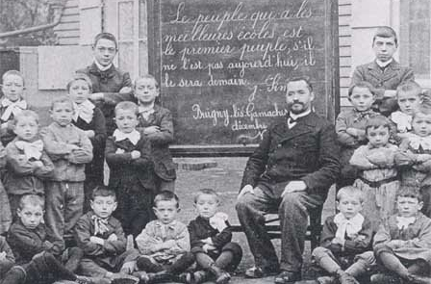
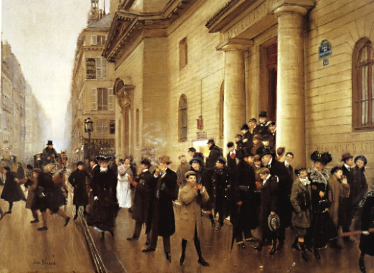
PRIMAIRE
SECONDAIRE
Université
Baccalauréat
Ecoles spécialisées
T^{ale}
1e
Ecole primaire supérieure, cours
complémentaire
2nde
3e
Certificat d’études primaires
4e
5e
6e
Classes élémentaires
PETIT
LYCEE
7e
« C’est l’enseignement accessible aux enfants d’une certaine condition »
Ferdinand Buisson
Directeur de l’enseignement primaire (1879-1896)
8e
9e
10e
Classes enfantines
Classes maternelles

Slide 6
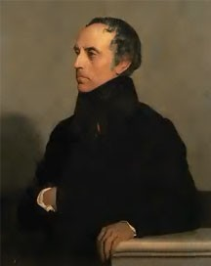
B – Le XIXe siècle ou l’invention du système scolaire
1 – L’Etat s’approprie la formation des élites
2 – Napoléon et Guizot jettent les bases d’un système durable
a – L’Université impériale
b – 1833 : le moment Guizot et ses suites
- La loi Guizot (1833) : première initiative d’ampleur de l’Etat pour développer l’enseignement primaire
François Guizot
Membre de la Société pour l’Instruction élémentaire
Ministre de l’Instruction publique (1832-1834)
- « Service public d’enseignement » (1831), l’Ecole est devenue une institution, une affaire d’Etat
- Un encouragement poursuivi par les loi Falloux (1850) et Duruy (1867)
- Des écoles plus nombreuses… mais un ensemble très disparate
- 1866: le certificat d’études primaires
Art. 9 : « Toute commune est tenue, soit par elle-même, soit en se réunissant à une ou plusieurs communes voisines, d’entretenir au moins une école primaire élémentaire ».
Art. 10 : « Les communes chefs-lieux de département, et celles dont la population excède six mille âmes, devront avoir en outre une école primaire supérieure ».
Art. 11 : « Tout département sera tenu d’entretenir une école normale primaire, soit par lui-même, soit en se réunissant à un ou plusieurs départements voisins ».

Slide 7
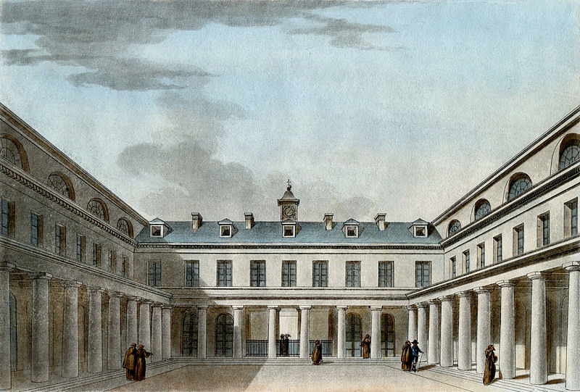
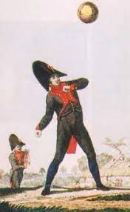
B – Le XIXe siècle ou l’invention du système scolaire
1 – L’Etat s’approprie la formation des élites
2 – Napoléon et Guizot jettent les bases d’un système durable
3 – Toujours l’école du contrôle social
a – Les priorités affichées
« Tant qu’on n’apprendra pas dès l’enfance s’il faut être républicain ou monarchique, catholique ou irréligieux, l’État ne formera point une nation […], il sera constamment exposé aux désordres et aux changements »
(Napoléon Ier)

Slide 8
B – Le XIXe siècle ou l’invention du système scolaire
1 – L’Etat s’approprie la formation des élites
2 – Napoléon et Guizot jettent les bases d’un système durable
3 – Toujours l’école du contrôle social
a – Les priorités affichées
« L’ignorance rend le peuple turbulent et féroce. »
« L’instruction primaire universelle est désormais la garantie de l’ordre et de la stabilité sociale. »
Guizot
« Quant à l’éducation morale, […] vous n’ignorez pas que c’est là, sans aucun doute, la plus importante et la plus difficile partie de votre mission. Vous n’ignorez pas qu’en vous confiant un enfant, chaque famille vous demande de lui rendre un honnête homme et le pays un bon citoyen. Vous le savez : les vertus ne suivent pas toujours les lumières, et les leçons que reçoit l’enfance pourraient lui devenir funestes si elles ne s’adressaient qu’à son intelligence. Que l’instituteur ne craigne donc pas d’entreprendre sur les droits des familles en donnant ses premiers soins à la culture intérieure de l’âme de ses élèves. Autant il doit se garder d’ouvrir son école à l’esprit de secte ou de parti, et de nourrir les enfants dans des doctrines religieuses ou politiques qui les mettent pour ainsi dire en révolte contre l’autorité des conseils domestiques, autant il doit s’élever au-dessus des querelles passagères qui agitent la société, pour s’appliquer sans cesse à propager, à affermir ces principes impérissables de morale et de raison sans lesquels l’ordre universel est en péril, et à jeter profondément dans de jeunes cœurs ces semences de vertu et d’honneur que l’âge et les passions n’étouffferont point. La foi dans la Providence, la sainteté du devoir, la soumission à l’autorité paternelle, le respect dû aux lois, au prince, aux droits de tous, tels sont les sentiments qu’il s’attachera à développer. »
Guizot

Slide 9
B – Le XIXe siècle ou l’invention du système scolaire
1 – L’Etat s’approprie la formation des élites
2 – Napoléon et Guizot jettent les bases d’un système durable
3 – Toujours l’école du contrôle social
a – Les priorités affichées
b – Les salles d’asile

Slide 10
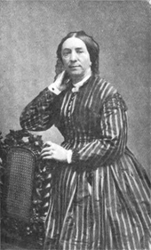
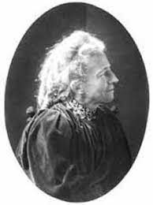
« En première ligne se présentent les écoles les plus élémentaires de toutes, celles qui sont connues sous le nom de salles d’asile, et où sont reçus les petits enfants de l’âge de deux à six ou sept ans, trop jeunes encore pour fréquenter les écoles primaires proprement dites, et que leurs parents, pauvres et occupés, ne savent comment garder chez eux. Les établissements de ce genre, depuis longtemps en vigueur dans quelques pays voisins, commencent à se multiplier parmi nous, et plusieurs villes, notamment Paris, Lyon, Rouen, Nîmes en ont déjà reconnu les bons effets. Indépendamment des avantages de sûreté et de salubrité qu’elles offrent pour les petits enfants, si souvent et si dangereusement délaissés, dans les classes pauvres, les salles d’asile ont le mérite de leur faire contracter dès l’entrée dans la vie des habitudes d’ordre, de discipline, d’occupation régulière, qui sont un commencement de moralité ; et en même temps ils y reçoivent de premières instructions, des notions élémentaires qui les préparent à suivre avec plus de fruit l’enseignement que d’autres établissements leur offriront plus tard. L’utilité physique, intellectuelle et morale des salles d’asile est donc incontestable : elles sont la base et pour ainsi dire le berceau de l’éducation populaire ; elles profitent enfin directement aux parents eux-mêmes, car les mères, libres des soins qu’exigeaient d’elles leurs jeunes enfants, peuvent se livrer sans inquiétude au travail et tirer constamment un salaire de leur journée »
Circulaire de François Guizot aux recteurs et aux préfets, 4 juillet 1833
« Il suffit d’avoir fréquenté une salle d’asile pour savoir que les élèves s’y trouvent entraînés par un mouvement commun imprimé à toute la classe, sans qu’il soit permis à aucun de ceux qui la composent d’élever une discussion ou d’opposer une résistance. Les enfants y suivent, sans le savoir, la droite voie dans laquelle on les place ; l’habitude se prend, et les détails de l’éducation s’effacent sans qu’il soit besoin de les approfondir […]. »
Jean-Denys Cochin (maire du XIIe arr., fondateur de la 2e salle d’asile de France en 1826),
Manuel des salles d’asile, 1845
Marie Pape-Carpantier
Directrice du cours pratique des salles d’asile de 1848 à 1874
Pauline Kergomard
Inspectrice générale de 1881 à 1897

Slide 11
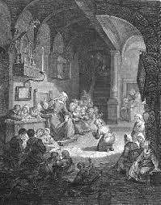
B – Le XIXe siècle ou l’invention du système scolaire
1 – L’Etat s’approprie la formation des élites
2 – Napoléon et Guizot jettent les bases d’un système durable
3 – Toujours l’école du contrôle social
a – Les priorités affichées
b – Les salles d’asile
« Faire aller son ménage, avoir l’œil sur ses gens
Et régler la dépense avec économie
Doit être son étude et sa philosophie »
Chrysale, Les Femmes savantes, Molière, 1672
« La faiblesse du cerveau des femmes, la mobilitét de leurs idées, leur destination dans l’ordre social, la nécessité d’une constante et perpétuelle résignation et d’une sorte de charité indulgente et facile, tout cela ne peut s’obtenir que par la religion, une religion charitable et douce. »
Napoléon Ier
« Tempérer l’égoïsme, voilà la fonction de la femme au point de vue social le plus élevé. Mais pour l’exercer il faut qu’elle reste elle-même, c’est-à-dire qu’elle se tienne à l’écart de la vie active qui gâte le cœur, qui exalte la personnalité […]. Il faut qu’elle n’ait part ni aux fonctions de production, ni aux fonctions de direction. »
Jules Ferry, 1858
c – L’éducation des filles

Slide 12
B – Le XIXe siècle ou l’invention du système scolaire
1 – L’Etat s’approprie la formation des élites
2 – Napoléon et Guizot jettent les bases d’un système durable
3 – Toujours l’école du contrôle social
a – Les priorités affichées
b – Les salles d’asile
« Faire aller son ménage, avoir l’œil sur ses gens
Et régler la dépense avec économie
Doit être son étude et sa philosophie »
Chrysale, Les Femmes savantes, Molière, 1672
« La faiblesse du cerveau des femmes, la mobilitét de leurs idées, leur destination dans l’ordre social, la nécessité d’une constante et perpétuelle résignation et d’une sorte de charité indulgente et facile, tout cela ne peut s’obtenir que par la religion, une religion charitable et douce. »
Napoléon Ier
« Tempérer l’égoïsme, voilà la fonction de la femme au point de vue social le plus élevé. Mais pour l’exercer il faut qu’elle reste elle-même, c’est-à-dire qu’elle se tienne à l’écart de la vie active qui gâte le cœur, qui exalte la personnalité […]. Il faut qu’elle n’ait part ni aux fonctions de production, ni aux fonctions de direction. »
Jules Ferry, 1858
c – L’éducation des filles
Julie-Victoire Daubié, première bachelière en 1861
1867 : cours Duruy
1880 : loi Camille Sée

Slide 13
B – Le XIXe siècle ou l’invention du système scolaire
1 – L’Etat s’approprie la formation des élites
2 – Napoléon et Guizot jettent les bases d’un système durable
3 – Toujours l’école du contrôle social
a – Les priorités affichées
b – Les salles d’asile
c – L’éducation des filles
« Les écoles que nous voulons fonder ont pour but non de les arracher [les femmes] à leur vocation naturelle, mais de les rendre plus capables de remplir les devoirs d’épouse, de mère et de maîtresse de maison. »
Camille Sée
Julie-Victoire Daubié, première bachelière en 1861
1867 : cours Duruy
1880 : loi Camille Sée
Une « conspiration de l’impiété » (Mgr Dupanloup) ? L’enjeu de la concurrence avec l’Eglise
« Les femmes, quoi qu’on fasse, dirigent les mœurs, et c’est par les mœurs, plus que par les lois, que se font les peuples. »
Jules Ferry

Slide 14
B – Le XIXe siècle ou l’invention du système scolaire
1 – L’Etat s’approprie la formation des élites
2 – Napoléon et Guizot jettent les bases d’un système durable
3 – Toujours l’école du contrôle social
a – Les priorités affichées
b – Les salles d’asile
c – L’éducation des filles
d – L’importance de la religion
- La place de l’instruction religieuse

Slide 15
Art. 4 : Dans toutes les divisions, l’instruction morale et religieuse tiendra le premier rang. Des prières commenceront et termineront toutes les classes. Des versets de l’Écriture sainte seront appris tous les jours. Tous les samedis, l’évangile du dimanche suivant sera récité. Les dimanches et fêtes consacrées, les élèves seront conduits aux offices divins. Les livres de lecture courante, les exemples d’écriture, les discours et les exhortations de l’instituteur, tendront constamment à faire pénétrer dans l’âme des élèves les sentiments et les principes qui sont la sauvegarde des bonnes mœurs et qui sont propres à inspirer la crainte et l’amour de Dieu. […]
Art. 5 : Les enfants de l’âge de six à huit ans formeront la première division. Indépendamment de lectures pieuses faites à haute voix, ils seront particulièrement exercés à la récitation des prières. On leur enseignera, en même temps, la lecture, l’écriture et les premières notions du calcul verbal.
Art. 6 : Les enfants de huit à dix ans formeront la deuxième division. L’instruction morale et religieuse consistera dans l’étude de l’histoire sainte, Ancien et Nouveau Testament. Les enfants continueront les exercices de la lecture, de l’écriture et du calcul verbal. On leur enseignera le calcul par écrit et la grammaire française.
Art. 7 : Une troisième division se composera des enfants de dix ans et au-dessus, jusqu’à leur sortie de l’école. Ils étudieront spécialement la doctrine chrétienne. Ils recevront en outre des notions élémentaires de géographie et d’histoire générale, et surtout de la géographie et de l’histoire de la France ; l’enseignement du chant et du dessin linéaire, lorsqu’il y aura lieu, sera donné de préférence dans cette division.
Statut du 25 avril 1834 sur les écoles primaires élémentaires communales

Slide 16
B – Le XIXe siècle ou l’invention du système scolaire
1 – L’Etat s’approprie la formation des élites
2 – Napoléon et Guizot jettent les bases d’un système durable
3 – Toujours l’école du contrôle social
a – Les priorités affichées
b – Les salles d’asile
c – L’éducation des filles
d – L’importance de la religion
- La place de l’instruction religieuse
- Le rôle du clergé renforcé par la loi Falloux (1850)
- 1900 : les établissements religieux secondaires scolarisent 100000 jeunes, contre 87000 pour les collèges et lycées publics

Slide 17
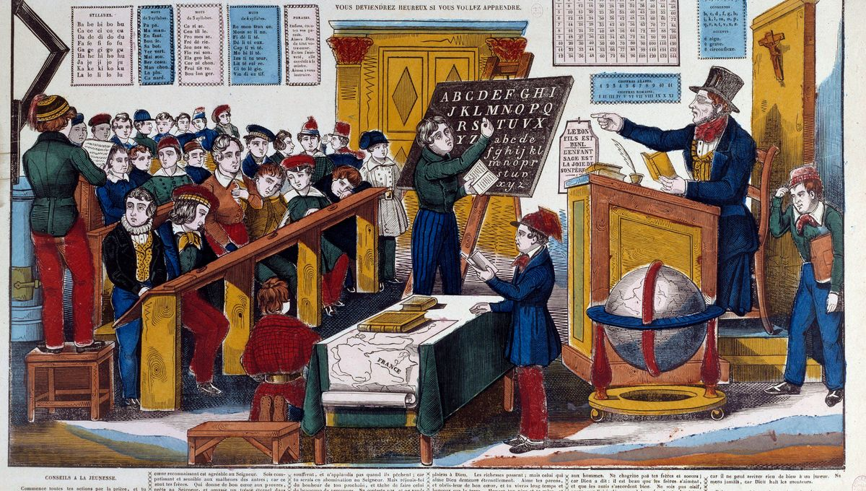
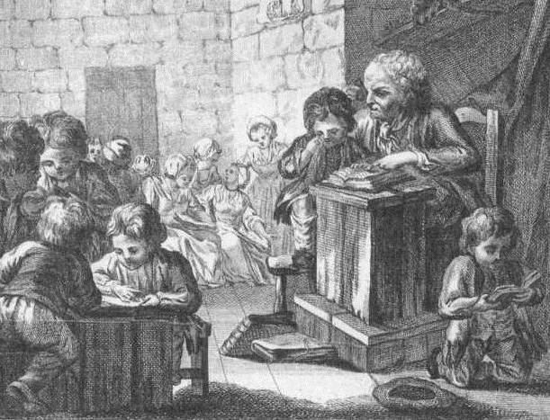
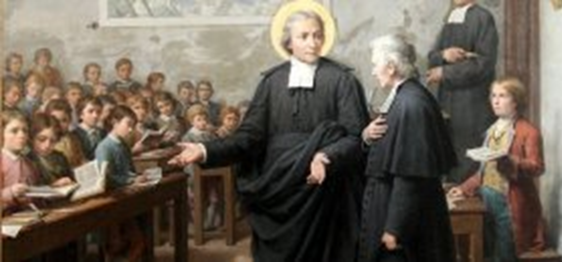
B – Le XIXe siècle ou l’invention du système scolaire
1 – L’Etat s’approprie la formation des élites
2 – Napoléon et Guizot jettent les bases d’un système durable
3 – Toujours l’école du contrôle social
a – Les priorités affichées
b – Les salles d’asile
c – L’éducation des filles
d – L’importance de la religion
e – La pédagogie entre normalisation et modernisation
- L’Etat intervient dans la pédagogie pour imposer le mode simultané

Slide 18
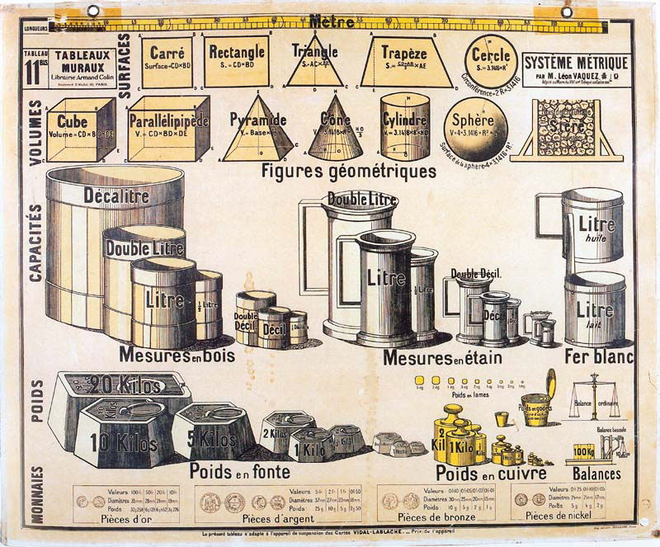
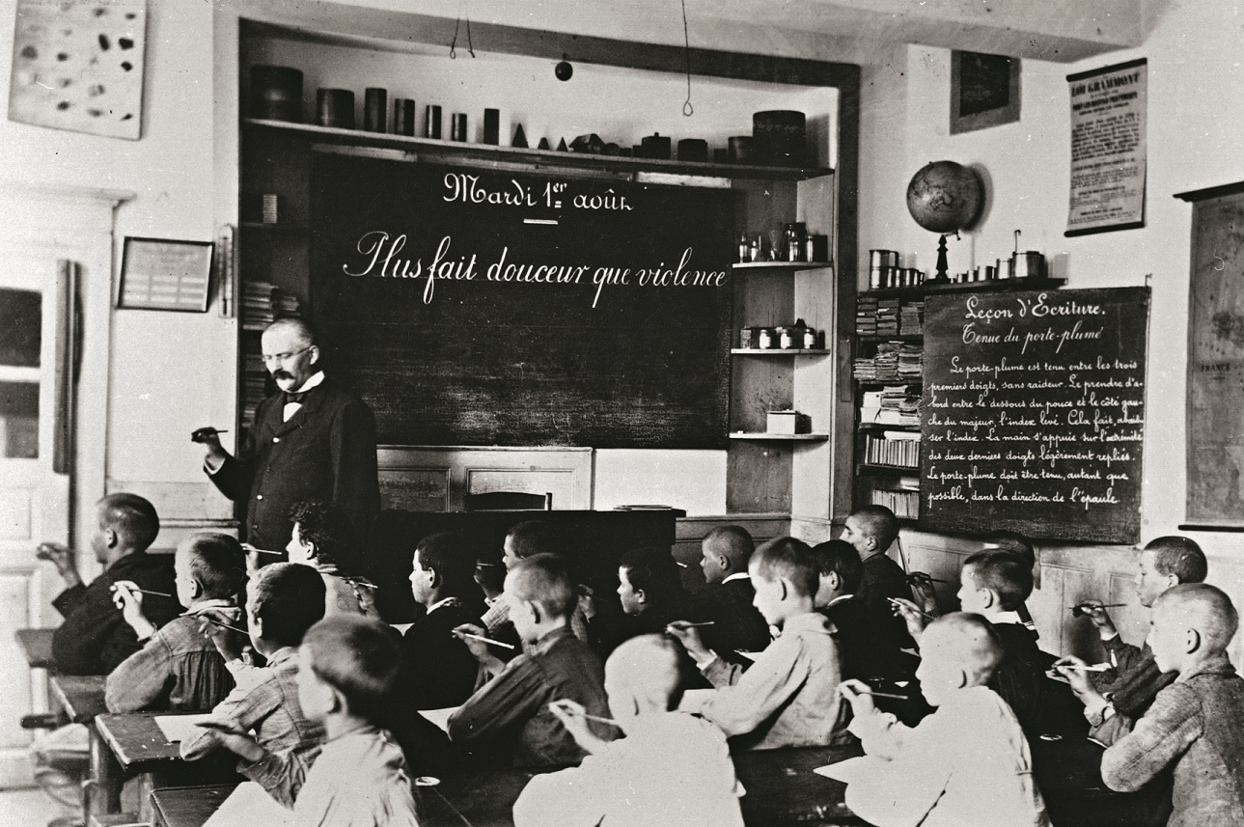
B – Le XIXe siècle ou l’invention du système scolaire
1 – L’Etat s’approprie la formation des élites
2 – Napoléon et Guizot jettent les bases d’un système durable
3 – Toujours l’école du contrôle social
a – Les priorités affichées
b – Les salles d’asile
c – L’éducation des filles
d – L’importance de la religion
e – La pédagogie entre normalisation et modernisation
- L’Etat intervient dans la pédagogie pour imposer le mode simultané
- La promotion de la parole du maître
- La dictée, exercice-phare
- Des mathématiques pratiques
- 1867 : l’histoire et la géographie obligatoires

Slide 19
B – Le XIXe siècle ou l’invention du système scolaire
On nous a donné l’autre jour comme sujet « Thémistocle haranguant les Grecs ». Je n’ai rien trouvé, rien, rien ! Qu’est-ce que je vais donc bien dire ? « Mettez-vous à la place de Thémistocle ».
Ils me disent toujours qu’il fut se mettre à la place de celui-ci, de celui-là – avec le nez coupé comme Zopyre ? Avec le poignet rôti comme Scévola ? C’est toujours des généraux, des rois, des reines ! Mais j’ai quatorze ans, je ne sais pas ce qu’il faut faire dire à Hannibal, à Caracalla ni à Torquatus, non plus !
Je cherche aux adverbes, et aux adjectifs du Gradus, et je ne fais que copier ce que je trouve dans l’Alexandre. […] Je souffre de me voir accablé d’éloges que je ne mérite pas, on me prend pour un fort, je ne suis qu’un simple filou. Je vole à droite, à gauche, je ramasse des rejets au coin des livres. Je suis même malhonnête quelquefois. J’ai besoin d’une épithète : peu m’importe de sacrifier la vérité ! Je prends dans le dictionnaire le mot qui fait l’affaire, quand même il dirait le contraire de ce que je voulais dire. Je perds la notion du juste ! » Jules Vallès, L’Enfant, 1878.
1 – L’Etat s’approprie la formation des élites
2 – Napoléon et Guizot jettent les bases d’un système durable
3 – Toujours l’école du contrôle social
a – Les priorités affichées
b – Les salles d’asile
c – L’éducation des filles
d – L’importance de la religion
e – La pédagogie entre normalisation et modernisation
f – Le règne des humanités
- 1802 : la restauration des humanités classiques
- Thème, vers et discours pour placer de nobles paroles dans la bouche de grands personnages
- Un exotisme qui élève, qui maintient à l’écart et sélectionne
« Dieu merci, entre le primaire et le secondaire, il y a la barrière du latin » (Alphonse Darlu, professeur de philosophie à l’École normale supérieure enquête Ribot, 1899)
« Si l’on permettait aux enfants du peuple d’accéder au lycée, on créerait une nouvelle catégorie de déclassés, tout disposés à accueillir les suggestions d’un mauvais socialisme » (chambre de commerce de Nancy, enquête Ribot, 1899)

Slide 20
B – Le XIXe siècle ou l’invention du système scolaire
1 – L’Etat s’approprie la formation des élites
2 – Napoléon et Guizot jettent les bases d’un système durable
3 – Toujours l’école du contrôle social
a – Les priorités affichées
b – Les salles d’asile
c – L’éducation des filles
d – L’importance de la religion
e – La pédagogie entre normalisation et modernisation
f – Le règne des humanités
- 1802 : la restauration des humanités classiques
- Thème, vers et discours pour placer de nobles paroles dans la bouche de grands personnages
- Un exotisme qui élève, qui maintient à l’écart et sélectionne
- 1872-1880 : la fin des vers et du discours latins
- Les sciences sauvées grâce aux écoles du gouvernement
- Une faible différenciation disciplinaire : le latin assure la cohérence de la formation

